Slide 1
CHÀO MỪNG CÁC THẦY CÔ GIÁO
VỀ DỰ TIẾT HỌC MĨ THUẬT
LỚP 2

Slide 3
Khởi động

Slide 4
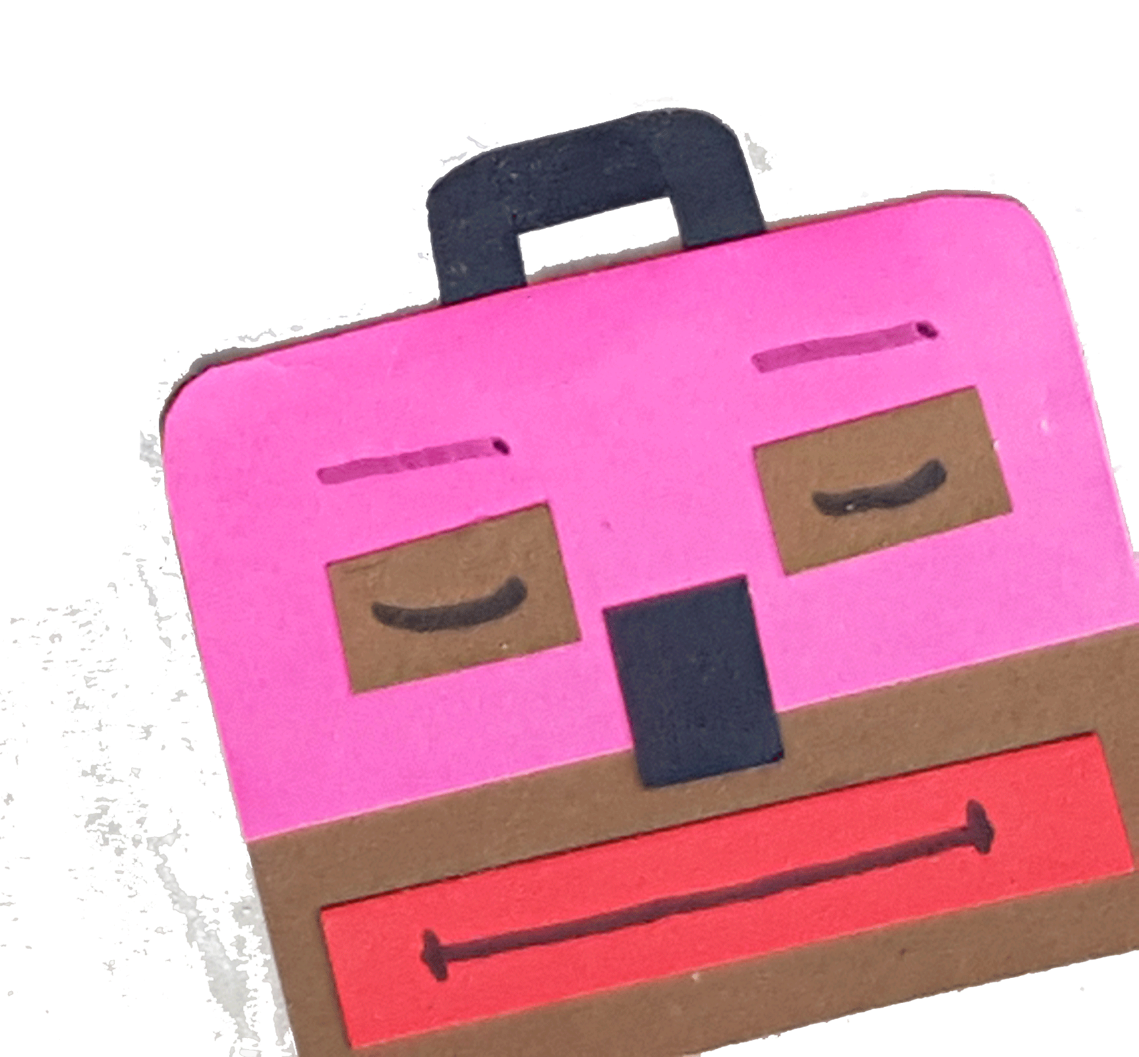
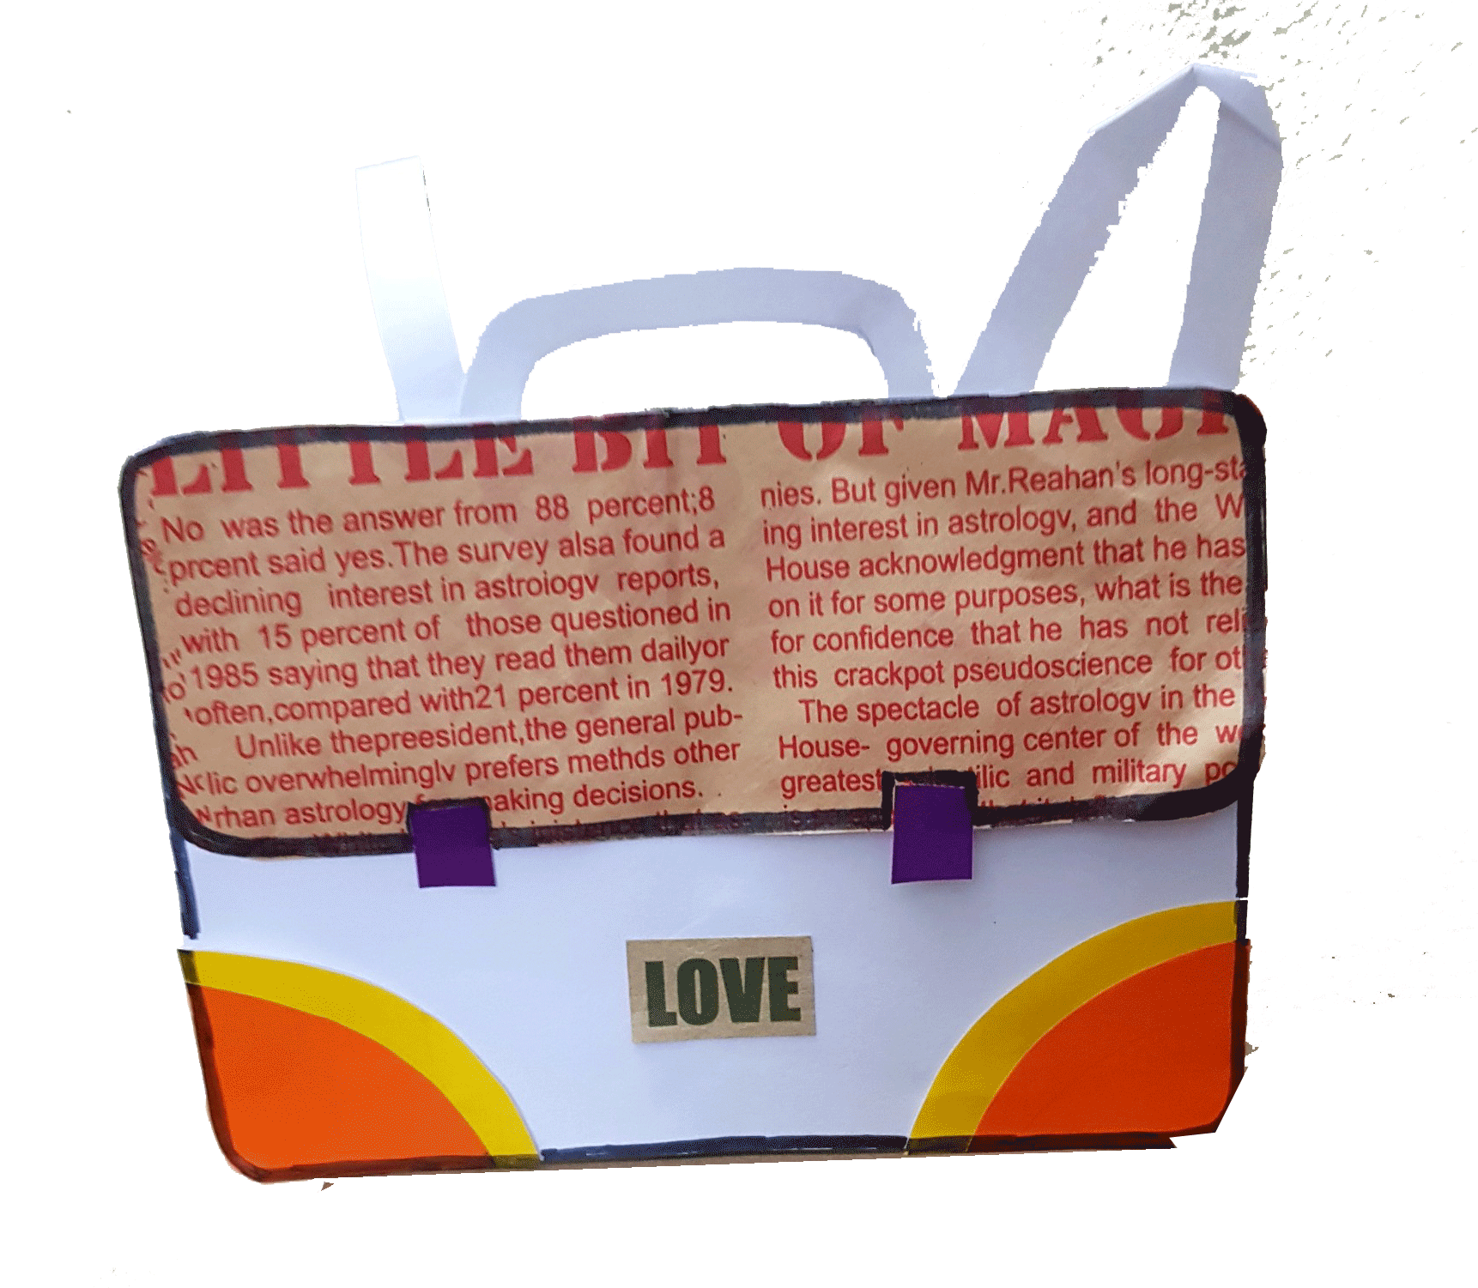
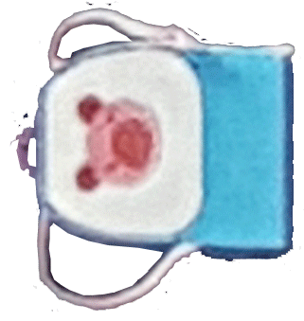
Cặp sách xinh xắn

Slide 5
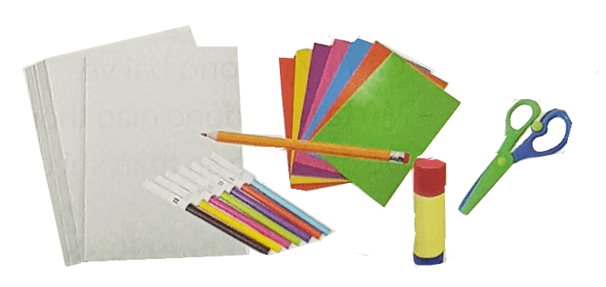
Chuẩn bị

Slide 6
MỤCTIÊU
Biết cách tạo hình và trang trí sản phẩm
bằng hình thức gấp, cắt, dán giấy.
Tạo hình và trang trí được chiếc cặp sách
bằng gấy, bìa màu.
Nêu được cảm nhận vẻ đẹp về tạo hình, cách trang
trí và tác dụng của cặp sách.

Slide 7
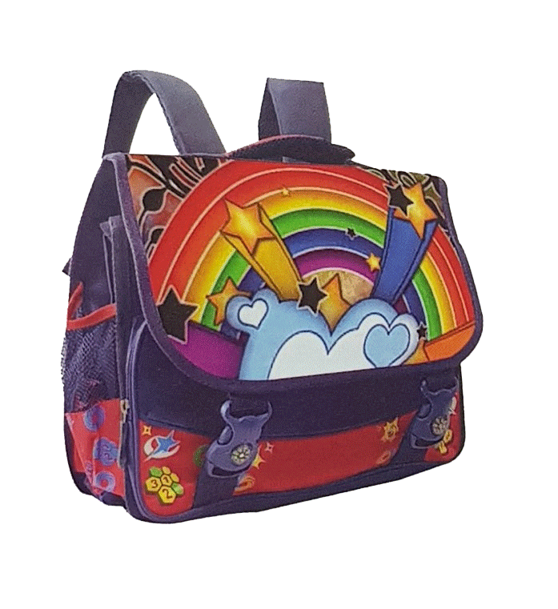
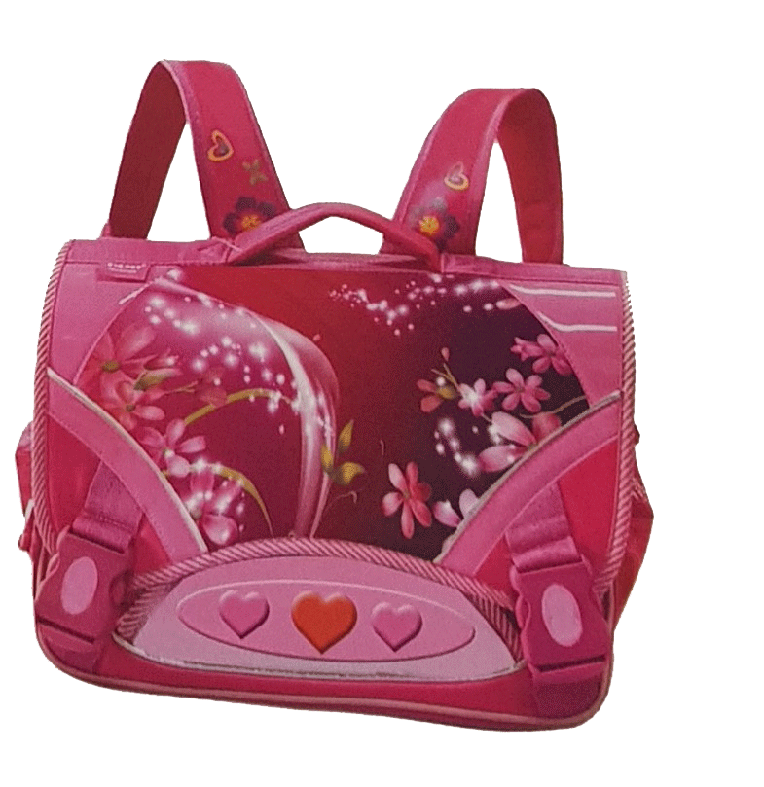
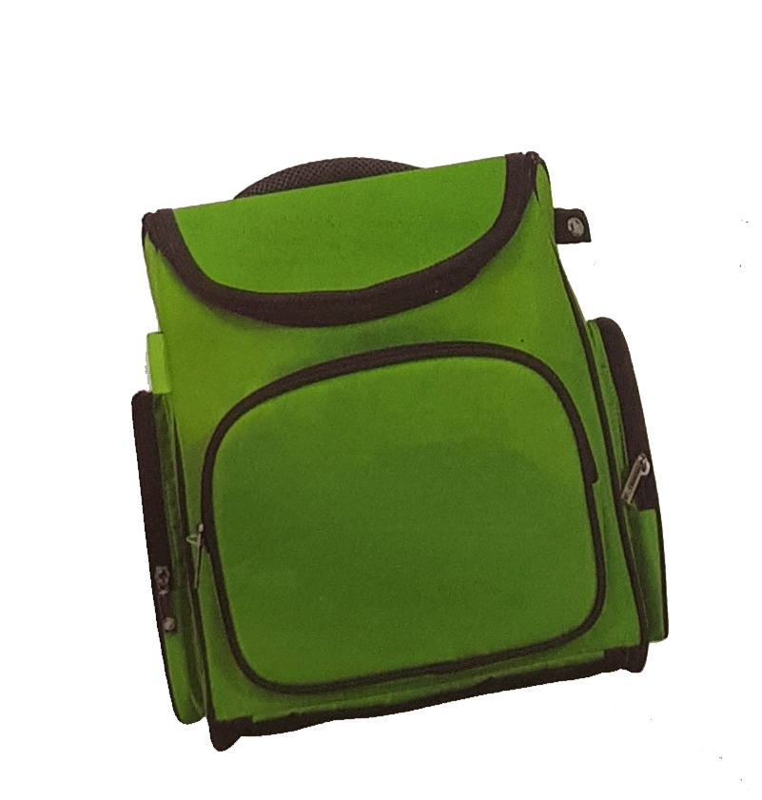
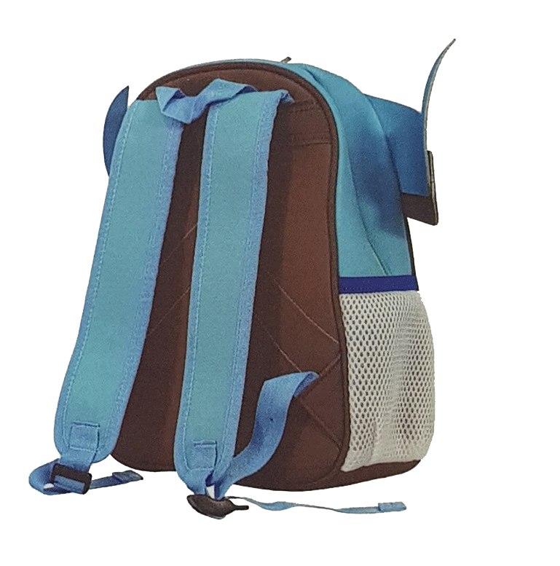
1.KHÁM PHÁ
Quan sát hình chiếc cặp sách
+ Cặp sách được trang trí những hình gì?.
Màu sắc như thế nào?
+ Cặp sách có những hình dáng gì?
+ Cặp sách có những bộ phận nào?
4
2
1
3

Slide 8
Hoạt động 2
CÁCH TẠO HÌNH
CHIẾC CẶP SÁCH

Slide 10
NÊU CÁC BƯỚC
TẠO HÌNH
CHIẾC CẶP SÁCH ?

Slide 11
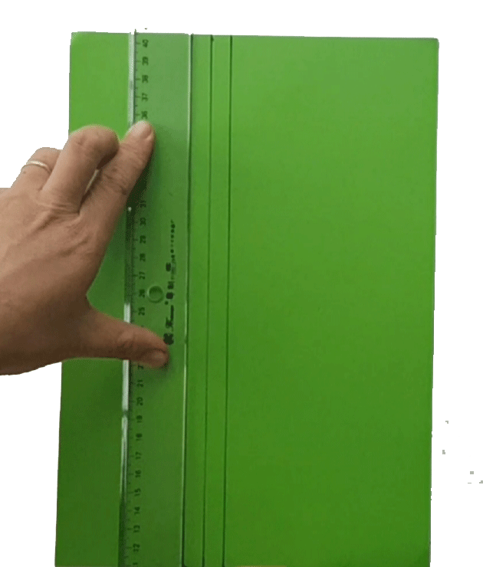
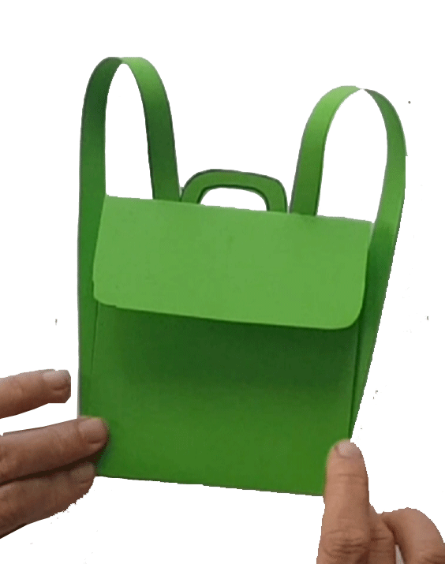
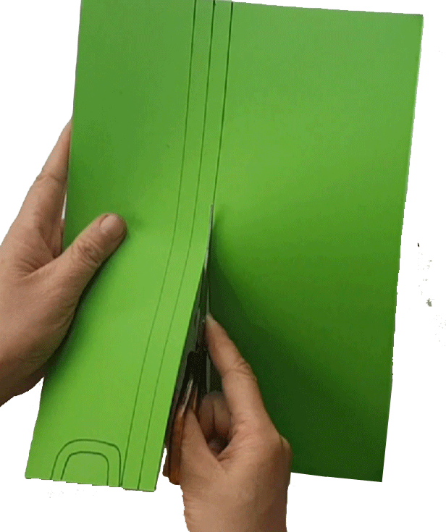
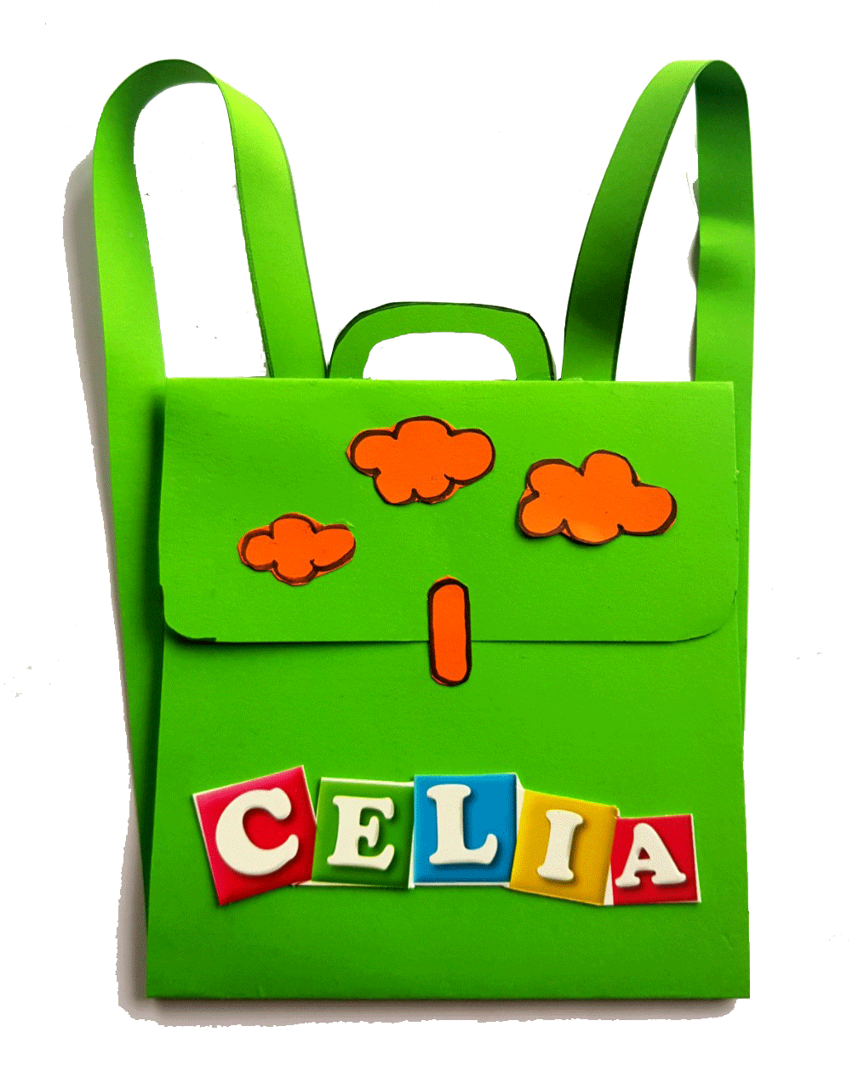
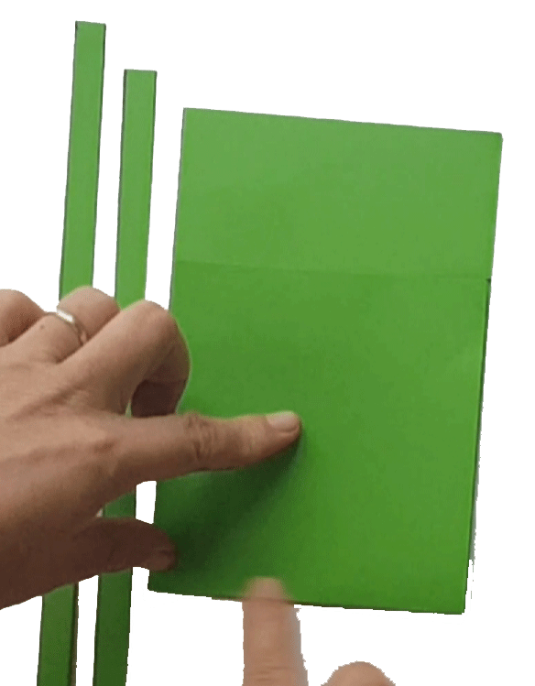
CÁCH TẠO HÌNH CHIẾC CẶP SÁCH
B1: Kẻ, cắt, gấp thân
và quai cặp
B2; Dán các bộ phận.
B3: trang trí thêm
các hình ảnh.

Slide 12
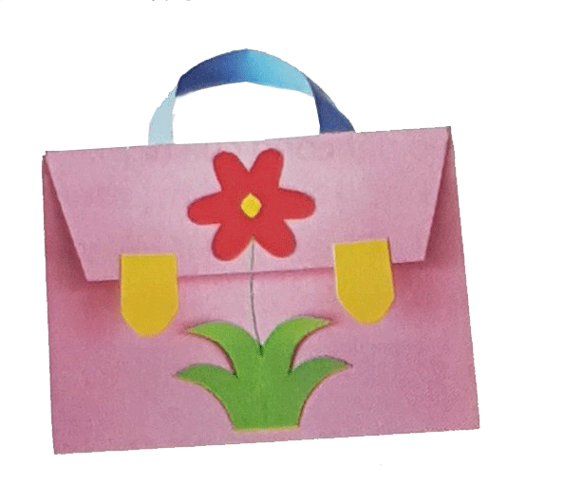
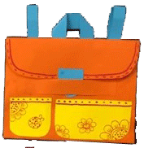
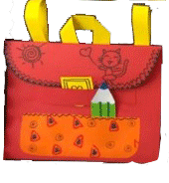
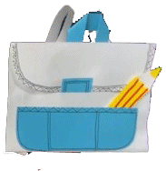
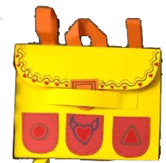
THAM KHẢO SẢN PHẨM

Slide 13
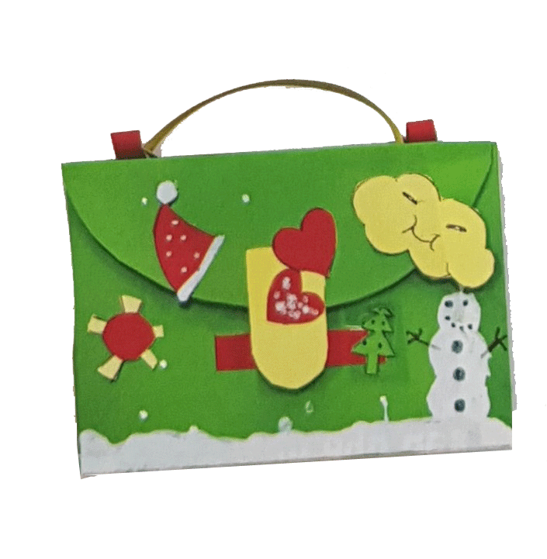
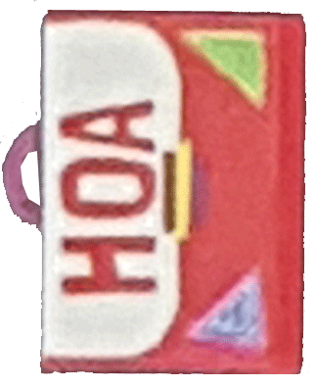
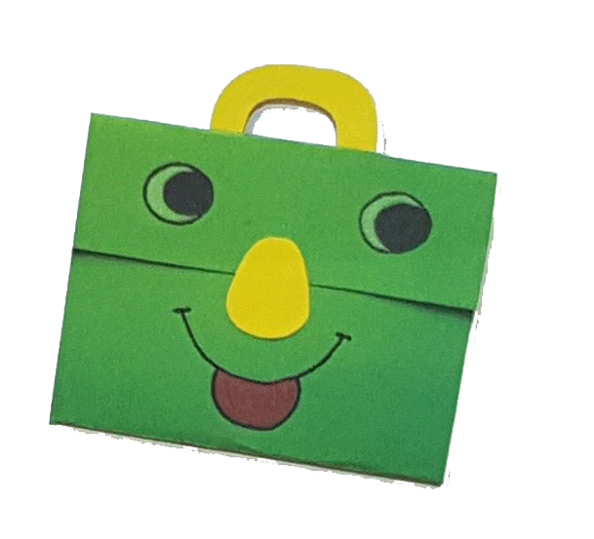
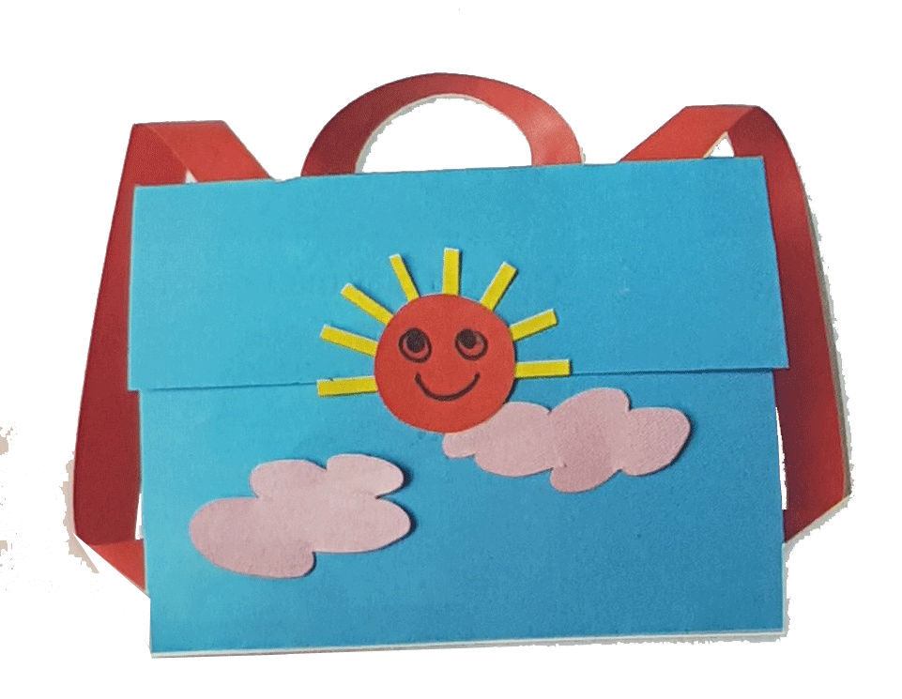
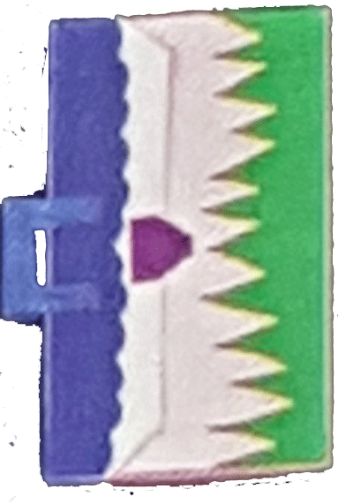
THAM KHẢO SẢN PHẨM

Slide 14
Hoạt động 3
THỰC HÀNH, SÁNG TẠO

Slide 15
Yêu cầu:
Em hãy tạo một cặp sách theo ý thích

Slide 16
Gợi ý
- Con muốn chọn giấy màu nào cho thân cặp và quai cặp?
- Con sẽ tạo chiếc cặp sách bằng hình vuông hay hình chữ nhật dọc / ngang?
- Con sẽ trang trí hình gì lên chiếc cặp?

Slide 17
Trưng bày và chia sẻ sản phẩm
Nêu cảm nhận của em về sản phẩm của mình:
→ Hình dáng, màu sắc của chiếc cặp sách
→ Cách trang trí cặp sách.
Em hãy chia sẻ tác dụng và cách giữ gìn cặp sách

Slide 18
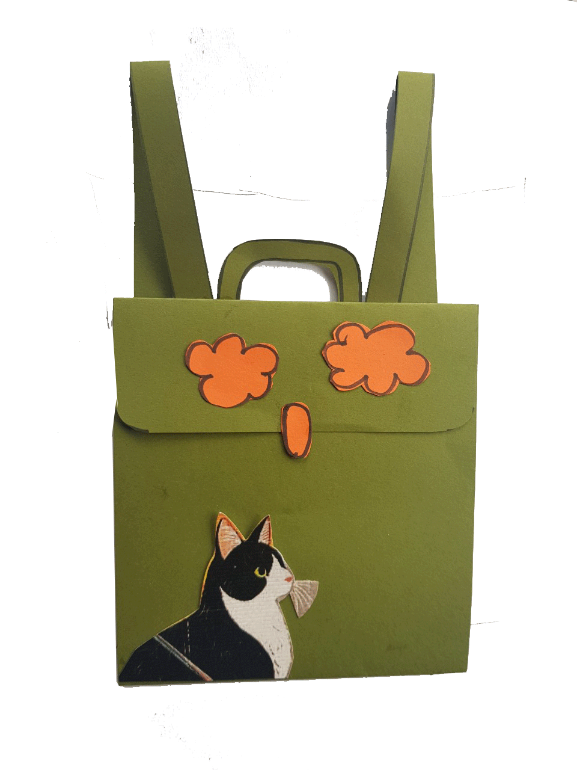
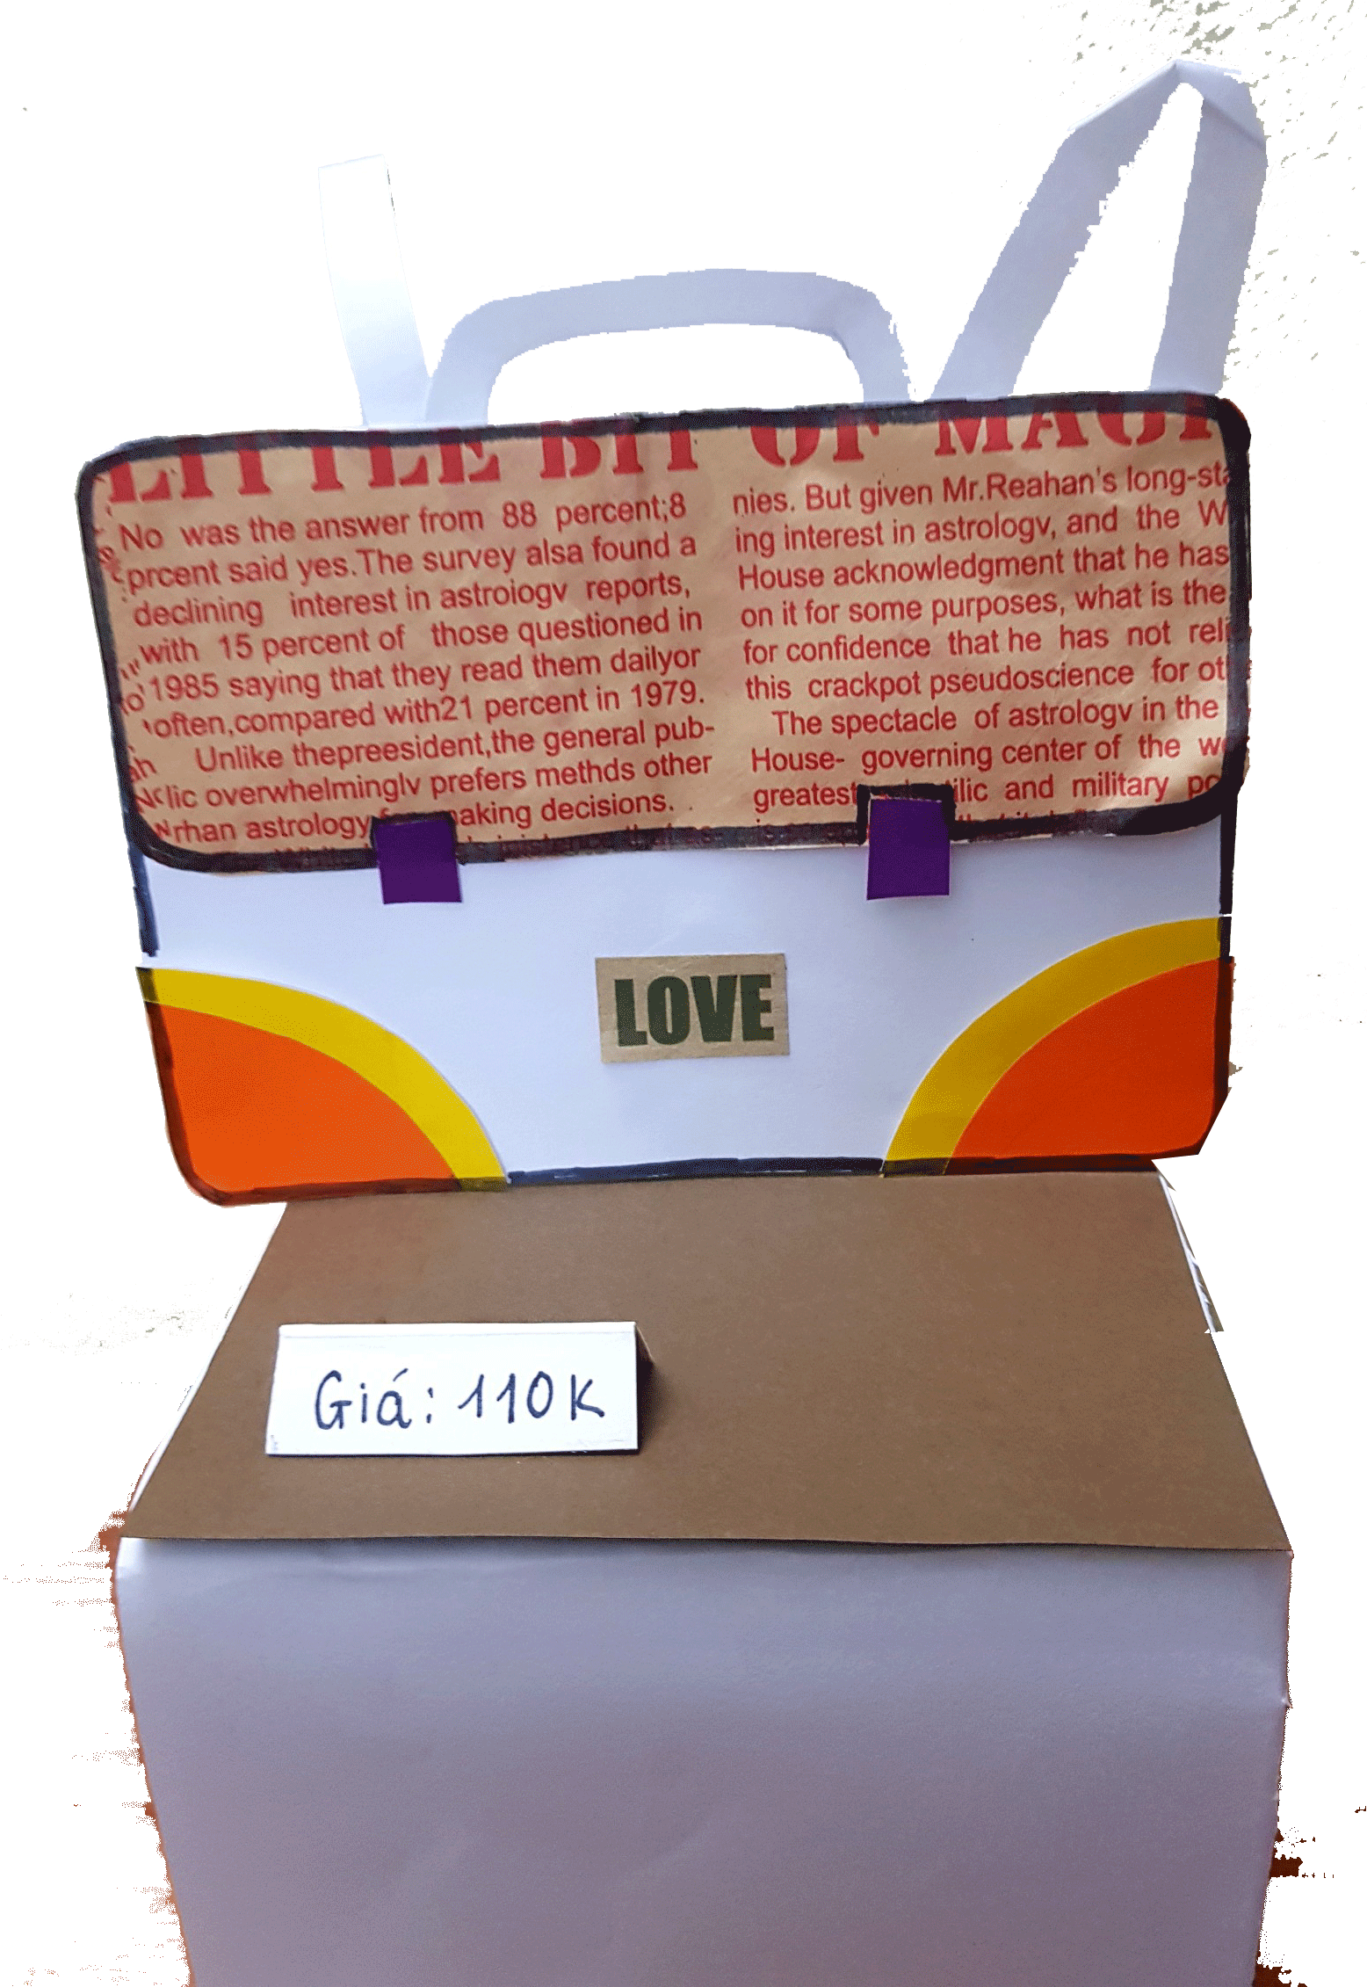
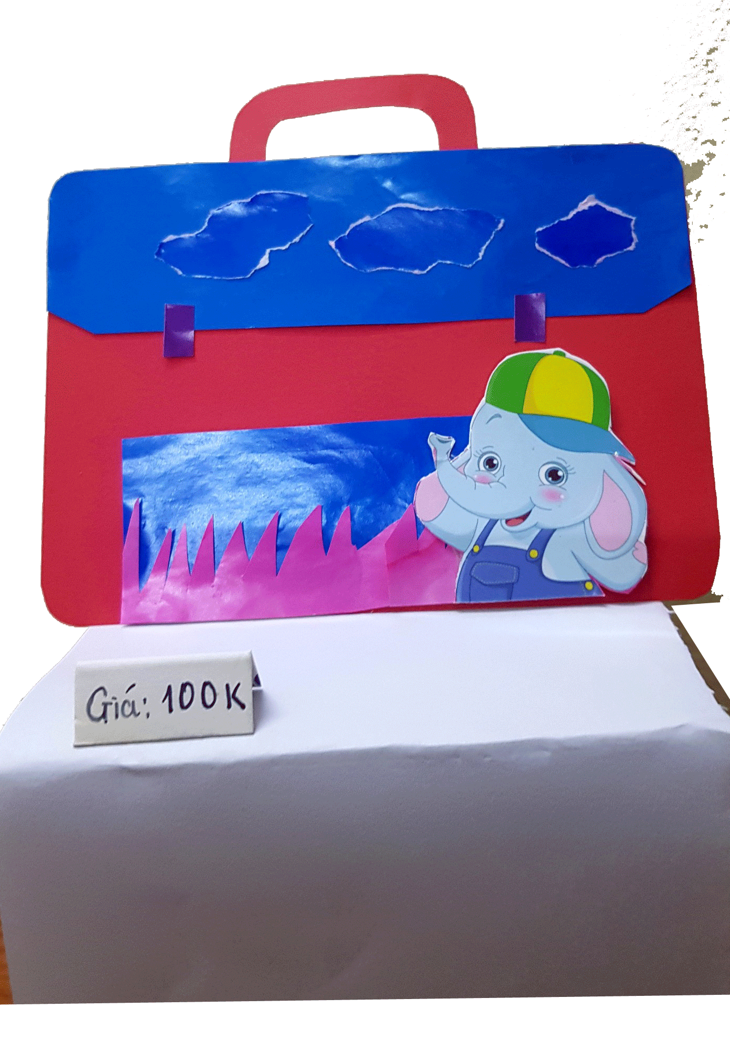
Trò chơi bán hàng
Cùng nhau tạo cửa hàng cặp sách

